Slide 1
Introduction à la Mycologie médicale
Dr BENMEZDAD.A

Slide 2
1. Définition
Les champignons, appelés aussi mycètes, sont des organismes eucaryotes (possédant un noyau bien individualisé, entouré d’une membrane nucléaire) uni- ou pluricellulaires qui se développent par un système de filaments plus ou moins ramifiés appelé thalle.
Les champignons sont très nombreux, ils sont répandus dans la nature et jouent un rôle essentiel de recyclage des matières organiques, en puisant leur énergie à partir des sources carbonées externes (hétérotrophie).
Sur plus de 100.000 espèces connues on estime à environ 500 le nombre des espèces incriminées en pathologie humaine.

Slide 3
2. Caractères généraux
2.1. Caractères morphologiques :
L’appareil végétatif ou thalle est formé de filaments ou hyphes. On distingue deux types de filaments :
Filaments septés ou cloisonnés, de diamètre régulier (3 à 5µm), les cloisons se forment à intervalle plus ou moins régulier. Les champignons caractérisés par ce type thalle sont appelés Septomycètes.
Filaments non cloisonnés ou siphonnés, de diamètre irrégulier (5 à 15µ m) caractérisant les champignons inférieurs ou Siphomycètes.
Dans certains cas, le thalle se réduit à une seule cellule, c’est la levure.
Certains champignons sont dimorphiques: -levures à l’état parasitaire( in vivo); - filaments à l’état saprophytique( in vitro):
exemple : Sporothrix schenkii.
Des particularités morpholoqiques peuvent s’observer chez certains champignons : filaments agglomérés en cordons, stromas, pycnide, etc…

Slide 4
Le cytoplasme contient des mitochondries, un réticulum avec des ribosomes, des vésicules protéiques, des microtubules, du glycogène et des granulations lipidiques.
La membrane cytoplasmique est entourée d’une paroi de structure complexe formée de glucides, polyosides simples (mananes, glucanes, cellulose), polyosides aminés (chitine, chitosane), stérols (principalement l’ergostérol) et des polyols.
Les champignons noirs possèdent de la mélanine à des concentrations parfois importantes dans la paroi.

Slide 5
2.2. Nutrition
Les champignons sont des organismes hétérotrophes donc incapables de photosynthèse, ils vivent aux dépens de matières organiques préformées qu’ils utilisent comme source de carbone et d’azote. Certains champignons exigent pour leur développement des acides aminés, des sels minéraux ou des vitamines (thiamine, biotine).
La nutrition des champignons se fait par simple absorption, ils sont généralement aérobies et le pH favorable pour leur pousse se situe aux alentours de 7.
2.3 Reproduction
Les champignons se reproduisent par production de spores selon deux mécanismes sexués ou asexués. Ces spores permettent la dispersion du champignon dans la nature.

Slide 6
La reproduction asexuée (ou l’anamorphe) est la plus fréquente et la plus simple, elle se fait par une simple mitose (division binaire du noyau).
La reproduction sexuée (ou la télémorphe) fait intervenir la rencontre de filaments spécialisés (plasmogamie), la conjugaison des noyaux (caryogamie) et enfin une réduction chromatique (méiose) suivie d’une ou plusieurs mitoses.
Le mode de reproduction, surtout sexué, sert actuellement comme support à la classification des champignons (Taxinomie).
2.4. Classification
Les champignons constituent un règne bien individualisé : le règne des Fungi, il comprend des divisions elles mêmes subdivisées en classes. Celles-ci englobent les ordres puis les familles.
Chaque champignon porte un nom binominal (genre et espèce), certaines espèces peuvent contenir des variétés.

Slide 7
La classification de Hawksworth, Sutton et Ainsworth (1970), modifiée par Kwon Chung et Bennett (1992) puis de Hoog (1995), est la plus utilisée actuellement. On distingue dans le règne des champignons quatre divisions selon le type de reproduction sexuée :
Matigomycotina : cette division comprend les Oomycètes et les Chytridiomycètes et inclut très peu d’espèces pathogènes pour l’homme.
Zygomycotina : comprenant les agents des mucormycoses et des entomophtoromycoses
Ascomycotina : elle comprend un grand nombre d’espèces pathogènes pour l’homme : levures ascosporées, aspergillus, dermatophytes, etc.…
Basidiomycotina : elle renferme de rares champignons pathogènes, il s’agit principalement de l’agent de la cryptococcose.

Slide 8
Lorsque la reproduction sexuée n’est pas connue la division est appelée Fungi imperfecti ou Deuteromycotina. Elle comprend :
Les Blastomycètes : regroupant l’ensemble des levures
Les Hyphomycètes ou champignons filamenteux
Les Coelomycètes : champignons filamenteux producteur de pycnides

Slide 9
Classification générale des champignons
Ascomycota
Mastigomycota
Chytridiomycota
+Oomycota
Champignons
Basidiomycota
Zygomycota
Deutéromycota

Slide 10
Domaine Règne Divisions Classes
Eucaryote champignon ou Fungi mycotina ou mycota mycètes
exp. Ascomycètes
Sous familles Familles Ordres
adeae aceae ale
exp. Mucoracae exp. Mucoral
Famille Genre Espèces Variétés

Slide 11
3. Relation des champignons avec le monde vivant
Les champignons, partout présents, établissent des relations complexes avec le monde vivant.
Ils peuvent vivre en saprophytes c'est-à-dire aux dépens de matières organique, ou en parasitant un organisme vivant hôte, animal ou végétal, où ils puisent l’énergie nécessaire à leur développement (parasitisme). Une relation de symbiose entre le mycète et l’hôte peut également se voir. Si le champignon tire seul avantage de cette interaction on parle de commensalisme.

Slide 12
4. Rôle pathogène
Le développement des champignons dans l’organisme humain ou animal est à l’origine de maladies appelées mycoses (car produites par des micromycètes).
Les états d’hypersensibilité (asthme, alvéolite allergique extrinsèque…) et les intoxications par ingestion de certains macromycètes (mycotoxicoses) ne sont pas considérés comme des mycoses.
La nomenclature des mycoses n’est pas homogène, le nom de l’infection fongique dérive du nom du genre du champignon suivi du suffixe ose :
Candida Candidose
Aspergillus Aspergillose
Parfois on se réfère à la partie du corps atteinte : dermatomycose (mycose de la peau), onychomycose (atteinte de l’ongle), etc...
Dans certains cas ce sont des appellations particulières : muguet, mycétome, teigne, pied d’athlète, …

Slide 13
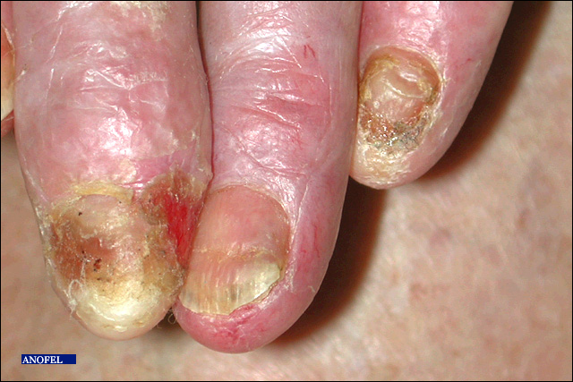
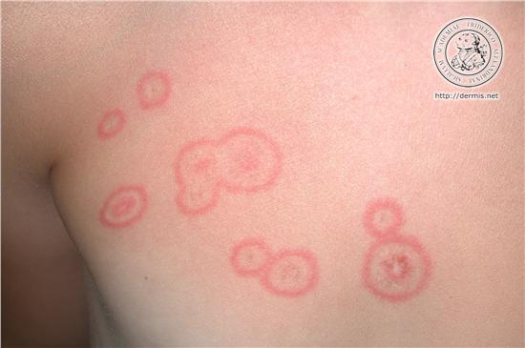
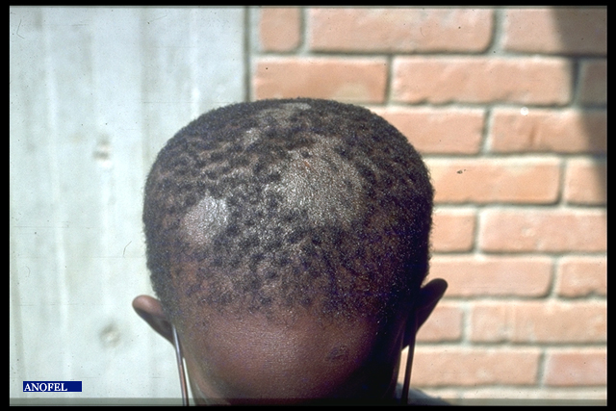
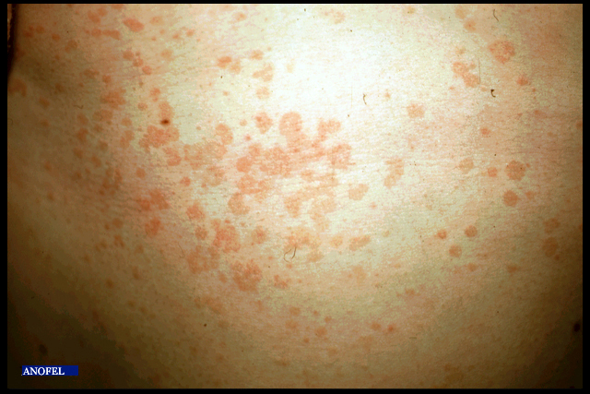
ONXIS
INTERTRIGO
PITYRIASIS VERSICOLOR
HERPES CIRCINE
TEIGNE

Slide 14
5. Facteurs favorisants
Le développement des mycoses dépend à la fois de l’hôte, de son environnement, de la maladie sous-jacente mais aussi de facteur extrinsèques.
5.1. Facteurs intrinsèques :
Les âges extrêmes de la vie prédisposent aux mycoses cutanéo-muqueuses (muguet buccal du nourrisson et du vieillard)
La grossesse multiplie le risque de candidoses génitales par 3 ou 4 pendant le 3ème trimestre (rôle des hormones stéroïdiennes)
La disparition des teignes à la puberté est liée la composition des cheveux chez l’adulte (plus riche en acides gras soufrés). De plus ceci pourrait être expliqué par le rôle du sébum qui possède une action fongistatique contre l’infection dermatophytique

Slide 15
L’hypersudation, l’atmosphère confinée de certains locaux (saunas, douches, etc.), la transpiration ou la macération des pieds dans des chaussures fermées ont autant de facteurs favorisant des candidoses et dermatophytoses.
Certaines professions exposent aux mycoses (bergers, sportifs, agriculteurs, vétérinaires…)
Les voyages et le brassage des populations facilitent la propagation des espèces exotiques.
De nombreux état pathologiques favorisent la survenue d’une mycose : traumatismes cutané, diabète, hémopathie malignes, SIDA, …etc.

Slide 16
5.2. Facteurs extrinsèques
Essentiellement iatrogènes, ils ont multiplié par 3 à 10 le risque fongique. Il s‘agit surtout des corticoïdes, les immunosuppresseurs, les antibiotiques à large spectre, les antimitotiques….
Les techniques de réanimation comme le cathétérisme, le matériel de dialyse, certains actes chirurgicaux sont des sources classiques d’infections fongiques nosocomiales.

